Slide 1

新松机器人
乒乓球轨迹预测
田凯、吴凡、许燚、张振东、刘娟娟
Wand Maker (第九组)

Slide 2
CONTENTS
问题介绍
01
02
解决方案
效果演示
03
04
应用远景

Slide 3
PART 01
问题介绍

Slide 4
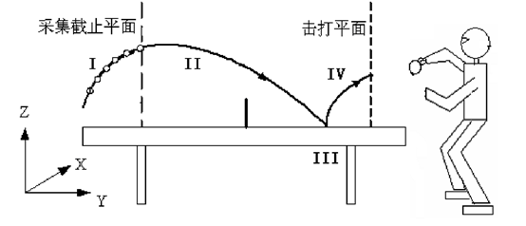
背景介绍
乒乓球轨迹预测
根据提供的数据采用物理建模或者机器学习算法，对击打平面上的乒乓球点进行预测

Slide 5
PART 02
实现方案

Slide 6

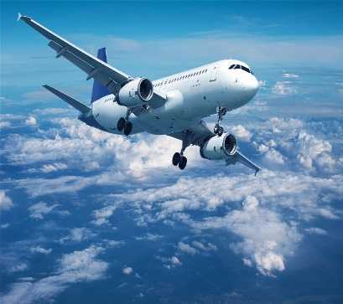


标题文字添加此处
标题文字添加
标题文字添加
用户可以在投影仪或者计算机上进行演示也可以将演示文稿打印出来
用户可以在投影仪或者计算机上进行演示也可以将演示文稿打印出来
标题文字添加
标题文字添加
用户可以在投影仪或者计算机上进行演示也可以将演示文稿打印出来
用户可以在投影仪或者计算机上进行演示也可以将演示文稿打印出来

Slide 7
PART 03
效果演示

Slide 8
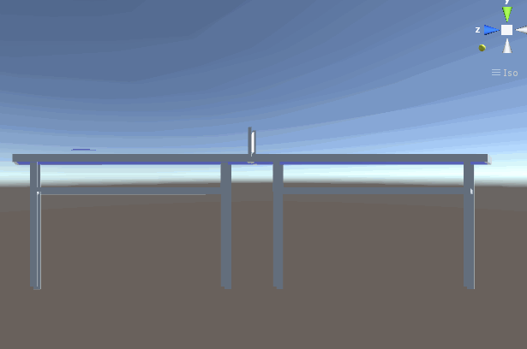

Slide 9
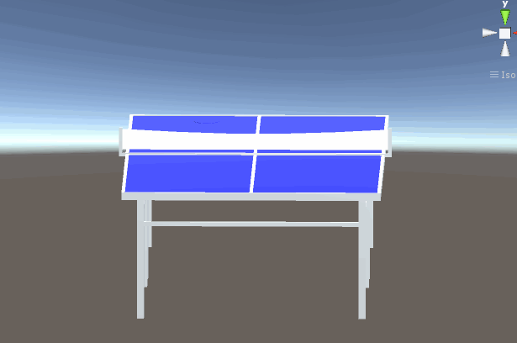

Slide 10
PART 04
应用远景

Slide 11
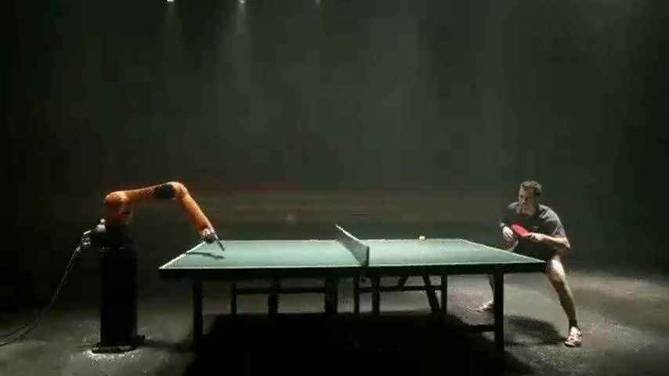
乒乓球界的Alphgo
KUKA vs. Timo Boll
Boll以11:9比分赢得比赛

Slide 12
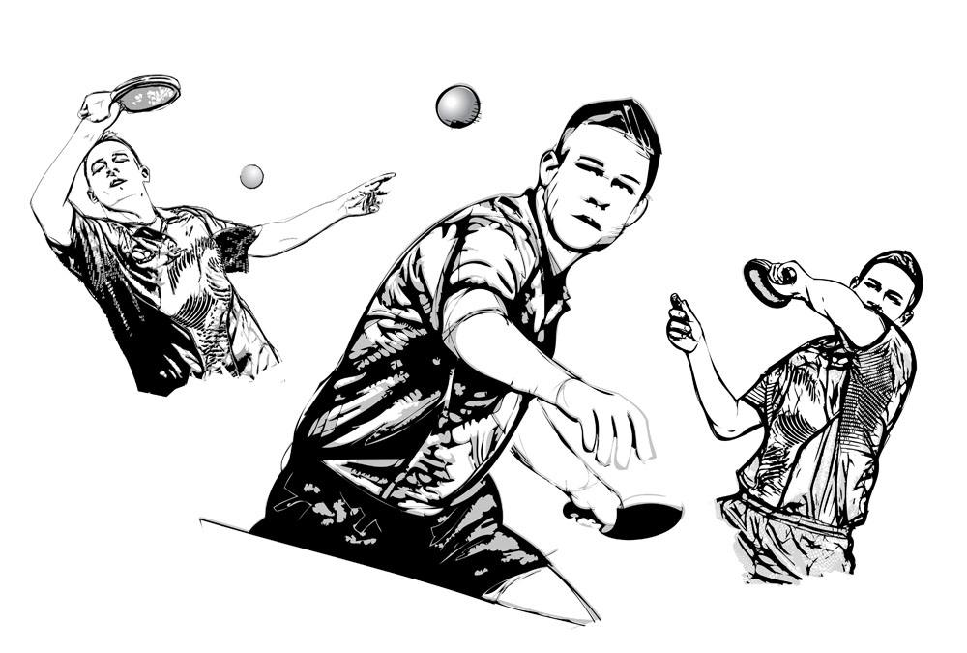
乒乓球界的Alphgo

Slide 13



乒乓球界的Alphgo
击球
标题文字添加
标题文字添加
用户可以在投影仪或者计算机上进行演示也可以将演示文稿打印出来制作成胶片以便应用
用户可以在投影仪或者计算机上进行演示也可以将演示文稿打印出来制作成胶片以便应用
用户可以在投影仪或者计算机上进行演示也可以将演示文稿打印出来制作成胶片以便应用

Slide 14





标题文字添加此处
The user can demonstrate on a projector or computer
标题文字添加
用户可以在投影仪或者计算机上进行演示也可以将演示文稿打印出来制作成胶片以便应用到更广泛的领域中

Slide 15
标题文字添加此处
The user can demonstrate on a projector or computer
标题文字添加
用户可以在投影仪或者计算机上进行演示也可以将演示文稿打印出来制作成胶片以便应用到更广泛的领域中
标题文字添加
标题文字添加
用户可以在投影仪或者计算机上进行演示也可以将演示文稿打印出来
用户可以在投影仪或者计算机上进行演示也可以将演示文稿打印出来

Slide 16
标题文字添加此处
The user can demonstrate on a projector or computer
标题文字添加
标题文字添加
用户可以在投影仪或者计算机上进行演示也可以将演示文稿打印出来制作成胶片以便应用
用户可以在投影仪或者计算机上进行演示也可以将演示文稿打印出来制作成胶片以便应用
标题文字
添加

Slide 17

标题文字添加此处
The user can demonstrate on a projector or computer
标题文字添加
标题文字添加
用户可以在投影仪或者计算机上进行演示也可以将演示文稿打印出来制作成胶片以便应用
用户可以在投影仪或者计算机上进行演示也可以将演示文稿打印出来制作成胶片以便应用
标题文字添加
标题文字添加
用户可以在投影仪或者计算机上进行演示也可以将演示文稿打印出来制作成胶片以便应用
用户可以在投影仪或者计算机上进行演示也可以将演示文稿打印出来制作成胶片以便应用

Slide 18
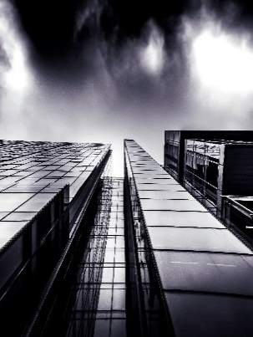
标题文字添加此处
The user can demonstrate on a projector or computer
标题文字添加
标题文字添加
用户可以在投影仪或者计算机上进行演示也可以将演示文稿打印出来制作
用户可以在投影仪或者计算机上进行演示也可以将演示文稿打印出来制作
标题文字添加
标题文字添加
用户可以在投影仪或者计算机上进行演示也可以将演示文稿打印出来制作
用户可以在投影仪或者计算机上进行演示也可以将演示文稿打印出来制作
标题文字添加
标题文字添加
用户可以在投影仪或者计算机上进行演示也可以将演示文稿打印出来制作
用户可以在投影仪或者计算机上进行演示也可以将演示文稿打印出来制作

Slide 19
感谢您的观看

Slide 20
顶尖PPT 原创作品
51PPT模板网 www.51pptmoban.com 授权发布

